Slide 1
Reconocimiento de señales viales mediante procesamiento digital de imágenes
FACULTAD DE INGENIERÍA
UNIVERSIDAD DE ANTIOQUIA
Departamento de Electrónica y Telecomunicaciones
Detección de señales de tránsito usando segmentación por color y forma
Semestre 2025-2
Daniel Galvis – Oscar Mercado
daniel.galvis1@udea.edu.co
oscar.mercado@udea.edu.co

Slide 2
Descripción del Problema
Los conductores pueden pasar por alto señales de tránsito debido a distracción o poca visibilidad, aumentando el riesgo de accidentes.
Desarrollar un sistema capaz de reconocer señales de tránsito en imágenes, usando técnicas de procesamiento digital de imágenes.
Bosch Mobility Solutions. (2023). “Advanced Driver Assistance Systems (ADAS) Overview”. Bosch Global..
Stallkamp, J., Schlipsing, M., Salmen, J., & Igel, C. (2012). “The German Traffic Sign Recognition Benchmark: A multi-class classification competition”. IEEE IJCNN. Referencia a trabajo 3
Pérez, L., & Rodríguez, M. (2020). “Reconocimiento automático de señales de tránsito usando visión artificial y SVM”. Revista Iberoamericana de Ingeniería, 8(2), 45–52.

Slide 3
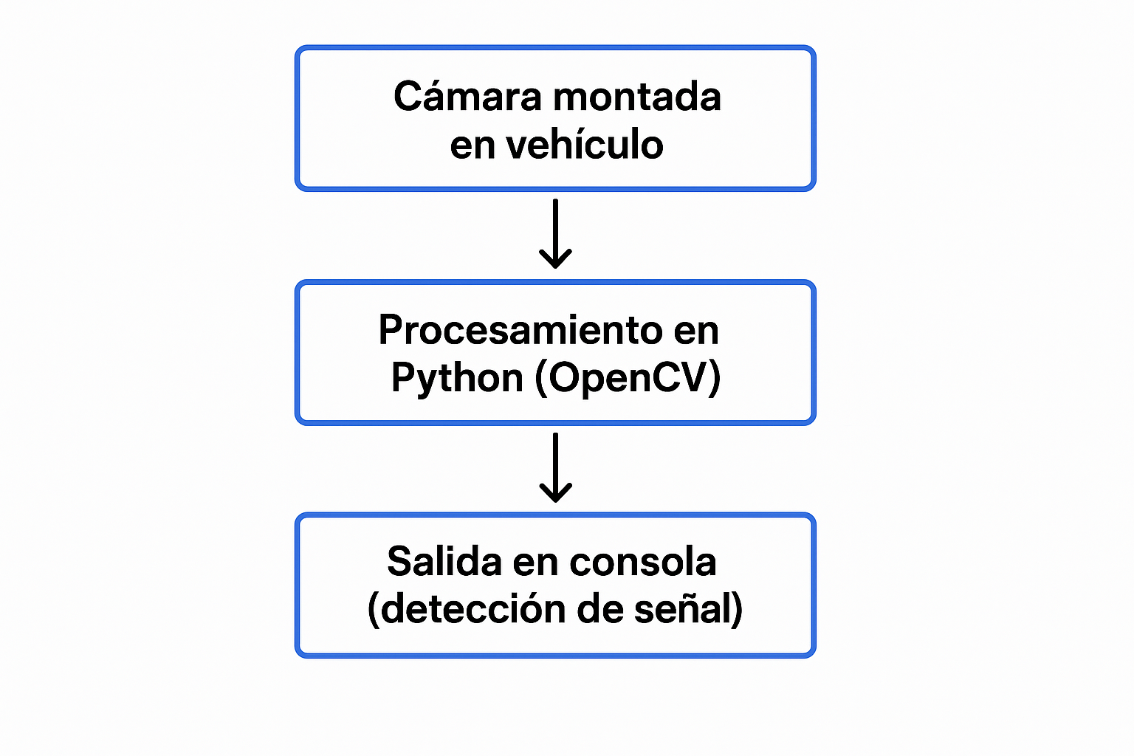
Propuesta de Solución Hardware

Slide 4
Especificaciones técnicas de equipos
Entorno físico:
Cámara de un teléfono con alta resolución
montada en motocicleta.
Diseños mecánicos:
Soporte o base para la cámara.
Diseños electrónicos:
Computador ASUS ExpertBook como unidad de procesamiento principal.
Otros elementos:
Visual Studio.
Descripción técnica de la cámara:
Resolución: 12 MP (4032 × 3024 px).
Lentes: triple cámara (gran angular, ultra gran angular y teleobjetivo)
Video: 4K a 24/30/60 fps, Full HD a 120 fps
Rango dinámico amplio (HDR): ideal para condiciones de luz diurna
Estabilización óptica: mejora la nitidez en movimiento
Formato de salida: HEIF / JPEG / MOV
Descripción técnica del computador
Procesador: Intel Core i7 )
Memoria RAM: 16 GB
Almacenamiento: 1024 GB
Sistema operativo: Windows 11
Software: Python 3.12.10, OpenCV, NumPy

Slide 5
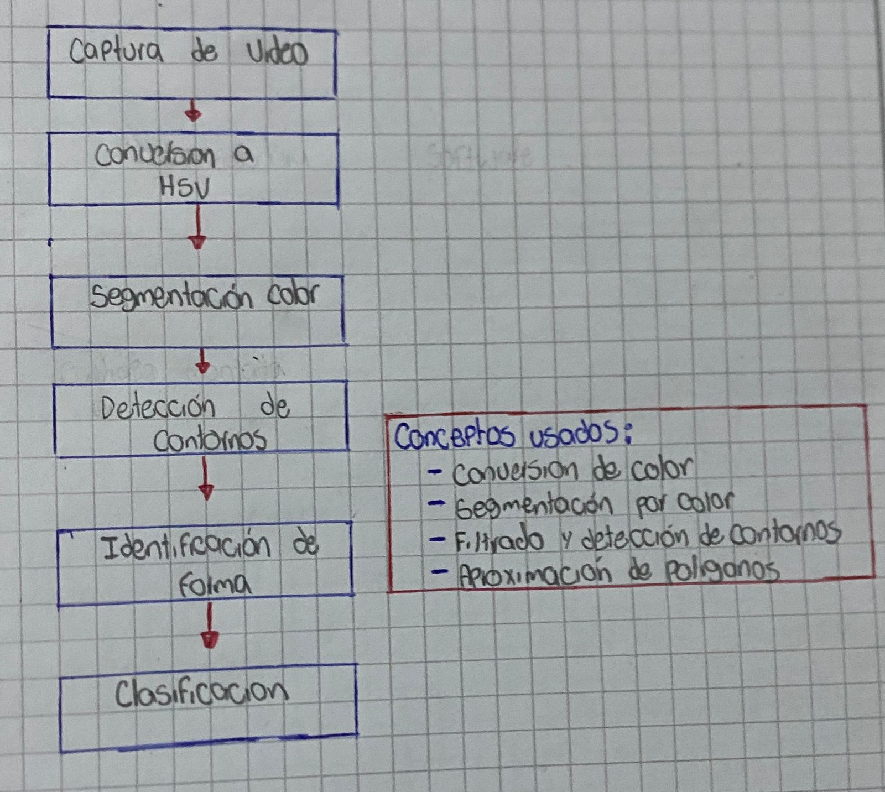
Propuesta de Solución Software

Slide 6
Propuesta de Solución: Conceptos
Preprocesado
Conversión de color.
Corrección de brillo y contraste según iluminación.
Reducción de ruido con filtros Gaussianos o Mediana.
Segmentado
Separación de regiones según color característico (rojo, azul, amarillo, blanco).
Umbralización adaptativa para mejorar detección en distintas condiciones de luz.
Extracción de características
Análisis de forma (círculo, triángulo, octágono, cuadrado).
Cálculo de bordes, contornos y área.
Clasificación
Asociación de color + forma → tipo de señal.
En etapas posteriores: uso de redes neuronales (CNN o YOLO) para reconocimiento automático.
Acción / Resultado
Mostrar en pantalla o consola el tipo de señal detectada.
Posible integración con sistema de asistencia al conductor (alerta visual o sonora).

Slide 7
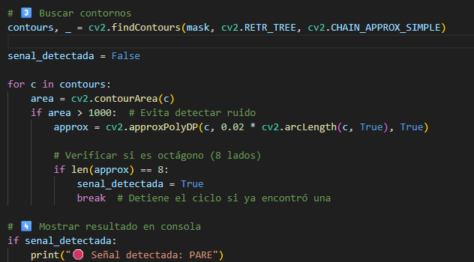
Por lo menos un algoritmo funcionando

Slide 8
Cronograma de actividades
Etapa: | Actividad:
Selección del proyecto: | Establecer alcance, recursos y metodología.
Investigación y recolección de datos: | Analizar trabajos previos, recopilar imágenes o videos de señales en carretera.
Diseño del sistema y diagrama de bloques: | Estructurar la solución completa.
Preprocesamiento y segmentación: | Aislar señales por color y forma.
Extracción de características y clasificación: | Diferenciar tipos de señales.
Pruebas y validación: | Comprobar desempeño del modelo.
Integración y presentación: | Mostrar resultados, limitaciones y líneas futuras.

Slide 9
Resultados, Líneas Futuras
Resultados Esperados:
Detección confiable de múltiples señales viales.
Reconocimiento basado en color y forma con buena precisión.
Implementación de un prototipo funcional en Python.
Posibilidad de extender a reconocimiento en video en tiempo real.
Resultados obtenidos:
Detección exitosa de la señal “PARE” mediante segmentación por color rojo y forma octagonal.
Identificación correcta y salida por consola.
Líneas futuras:
Reconocimiento en tiempo real.
Integración con GPS.
Interfaz de usuario.

Slide 10
Bibliografía y webgrafía
Webgrafia:
OpenCV Documentation: https://docs.opencv.org
Bosch Mobility Solutions – ADAS: https://www.bosch-mobility.com
Dataset GTSRB – German Traffic Sign Recognition Benchmark: https://benchmark.ini.rub.de
Tutoriales de visión artificial con Python: https://towardsdatascience.com

Slide 11


